Slide 1
メディカル革命操作マニュアル
自動PCR検査システム
2021年６月10日

Slide 2
目次
1. はじめに
2. ユーザ登録手順
3. ログイン手順
4. 検査予約手順
5. 予約内容の確認手順
6. 予約キャンセル手順

Slide 3
1. はじめに
概要
本マニュアルは、PCR検査の事前予約に関する手順を説明します。
対象ユーザー
PCR検査ご希望の方
動作環境
スマートフォン
PC

Slide 4
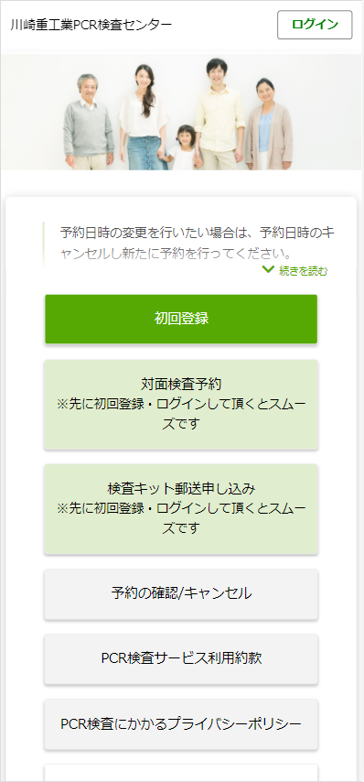
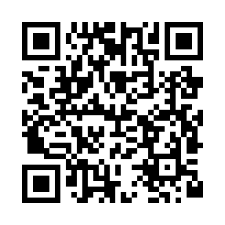
2. ユーザ登録手順 1
操作
以下のURLにアクセスし、予約サイトを表示する。 https://kawasaki-pcr.reserve.ne.jp
初回登録(①)をタップする。
補足
本手順は、初回登録者のみ実施してください。
予約サイトへのアクセスは、以下のQRコード読み込むことでも可能です。
①

Slide 5
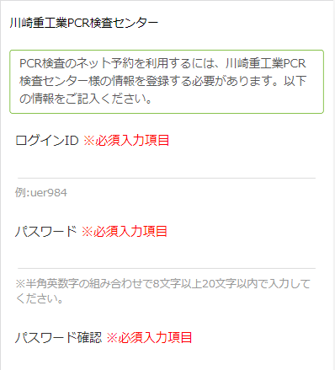
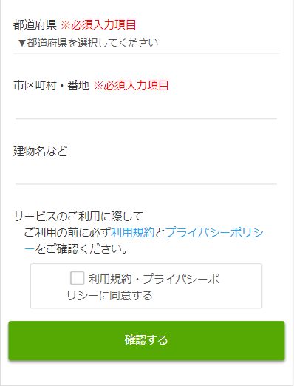
2. ユーザ登録手順 2
操作
以下のユーザ情報を入力する。 ・ログインID (※) 任意の半角英数字(4文字以上) ・パスワード (※) 任意の半角英数字(8文字以上20文字以内) ・性（カタカナ） (※) ・名（カタカナ） (※) ・ニックネーム ・メールアドレス (※) ・電話番号 (※) ・生年月日 (※) ・性別 (※) ・郵便番号 (※) ・都道府県 (※) ・市区町村・番地 (※) ・建物名など (※)は入力必須の項目
利用規約、およびプライバシーポリシーを確認し、利用規約・プライバシーポリシーに同意する(①)をチェックする。
確認する(②)をタップする。
～
～
①
②

Slide 6
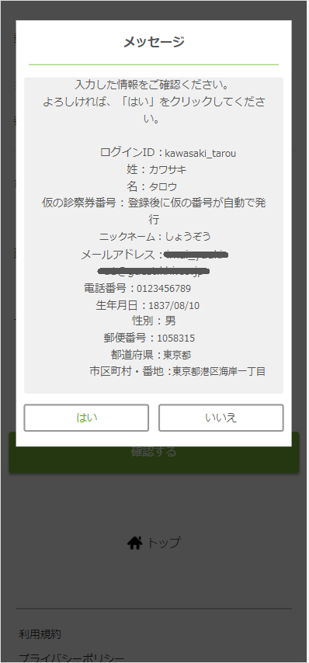
2. ユーザ登録手順 3
操作
入力内容を確認し、はい(①)をタップする。
①

Slide 7
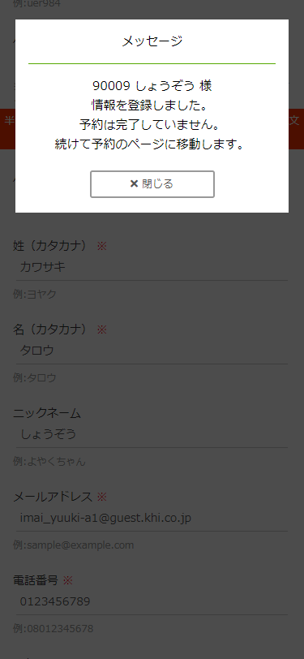
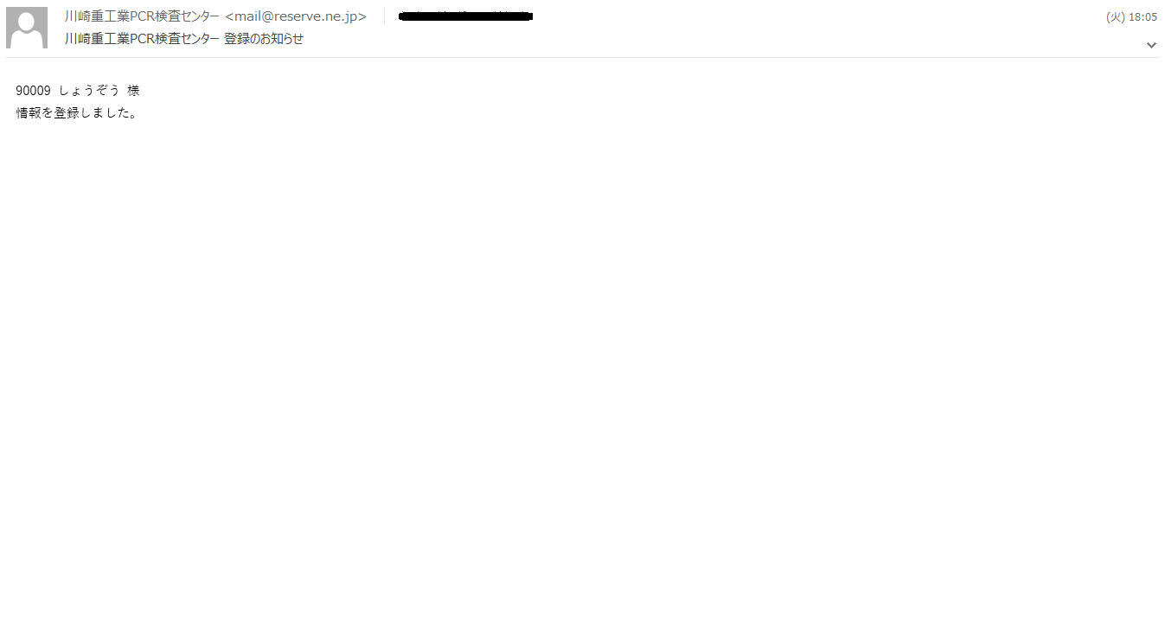
2. ユーザ登録手順 4
操作
閉じる(①)をタップする。
入力したメールアドレス宛に、登録完了のE-mail(※)が受信されることを確認する。（迷惑メール防止機能のキャンセルをお願いします。）
※メールアドレスが届かない場合はメールアドレスの登録に誤りがないか再確認をお願いします。
①
(※)登録完了メール イメージ

Slide 8
3. ログイン手順 1
①
操作
以下のURLにアクセスし、予約サイトを表示する。 https://kawasaki-pcr.reserve.ne.jp
ログイン(①)をタップする。
補足
予約サイトへのアクセスは、以下のQRコード読み込むことでも可能です。

Slide 9
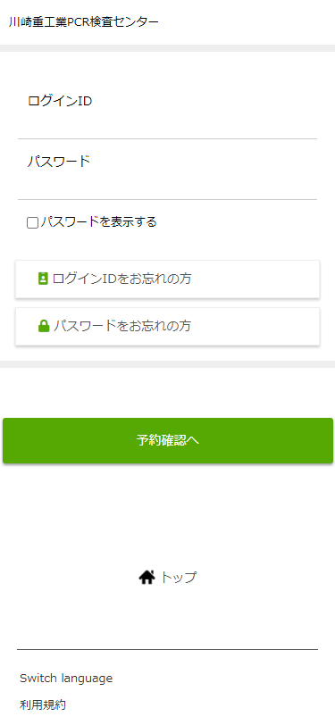
3. ログイン手順 2
操作
ログインID(①)、およびパスワード(②)を入力する。
予約確認へ(③)をタップする。
①
②
③

Slide 10
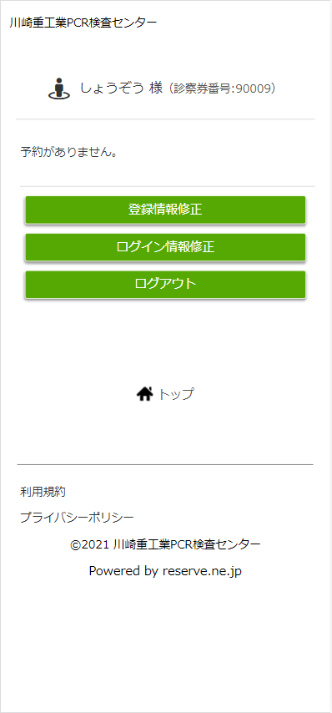
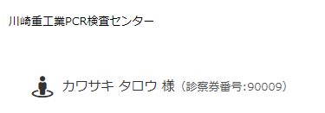
3. ログイン手順 3
操作
自身のニックネームが表示されることを確認する。(①)
トップ(②) をタップする。
補足
ユーザ登録の際にニックネームを入力していない場合、(①)には姓（カタカナ）、および名（カタカナ）の入力内容が表示(※)されます。
①
②
(※)姓名表示 イメージ

Slide 11
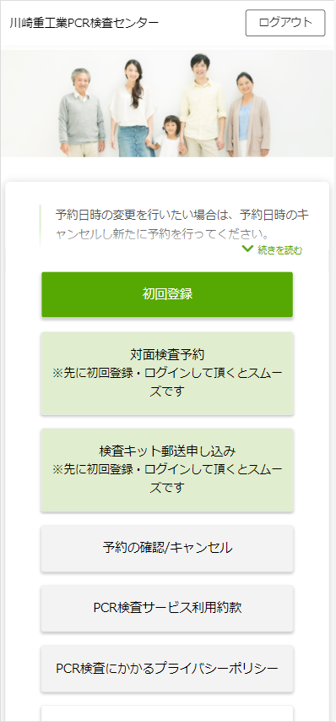
4. 検査予約手順 1
操作
3. ログイン手順を実施する。
対面検査予約(①)をタップする。
①

Slide 12
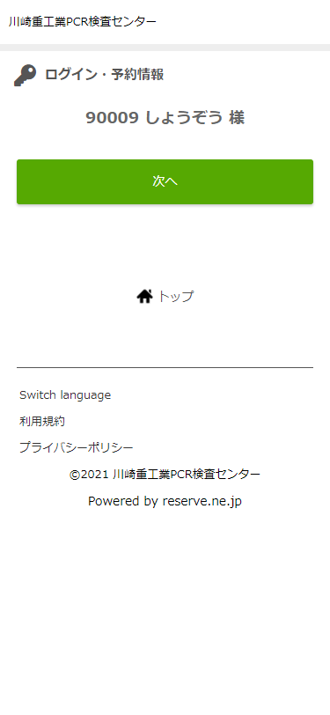
4. 検査予約手順 2
操作
次へ(①)をタップする。
①

Slide 13
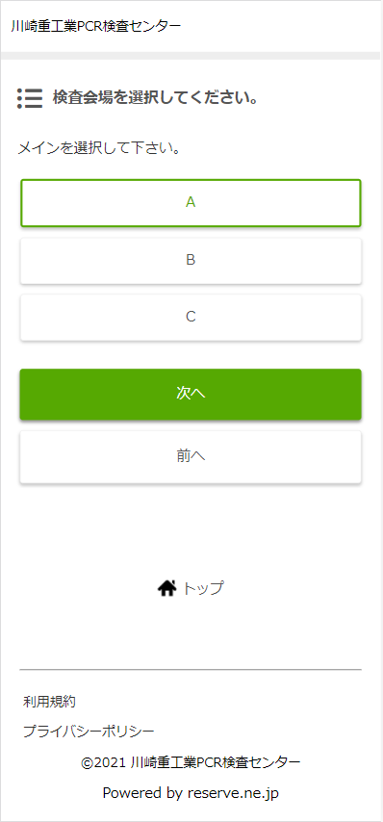
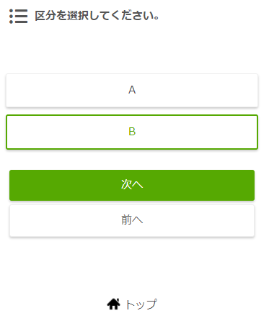
4. 検査予約手順 3
操作
検査会場(①)をタップする。 ※東京工業大学様は、
区分「B」を選択して下さい。
次へ(②)をタップする。
①
②

Slide 14
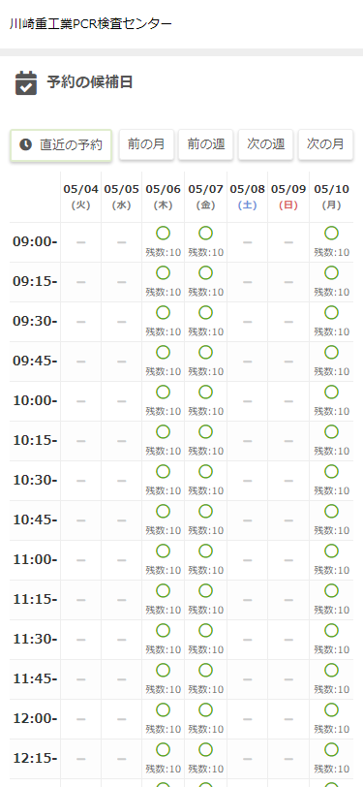



4. 検査予約手順 4
操作
週、または月の移動を行い、予約する日を表示する。(①)
予約する日時(②)をタップする。 なお、予約の空き状況に基づき、以下の表示がされます。
※予約は候補日の3日前から可能です。
①
②
：空きがあり、予約可能
：予約可能だが、空きが残りわずか
：上限数に到達したため、予約不可能
または診療時間外、予約受付時間外等のため、予約不可能

Slide 15
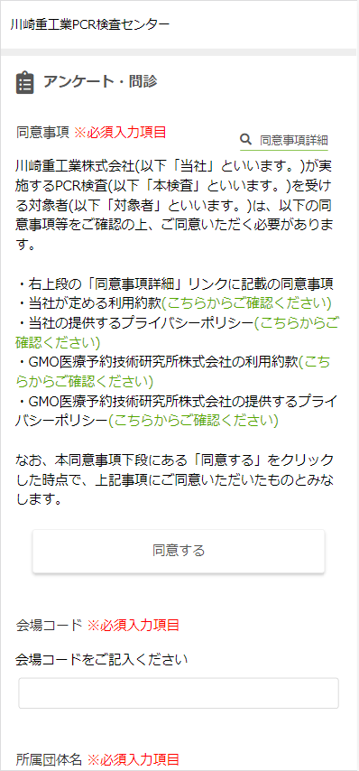
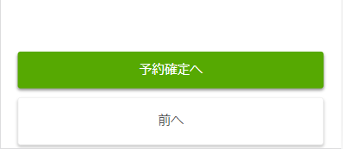
4. 検査予約手順 5
操作
PCR検査同意文を確認し、内容を理解し同意します(①)をタップする。
以下の項目を入力する。
・会場コード (※) 入力内容 「日付＋AC」例「0616AC」)「06 ・所属団体名 (※) 入力内容：東京工業大学 ・業種 (※) ・職種 (※) ・新型コロナウイルスワクチン接種履歴 (※) (※)は入力必須の項目
予約確定へ(②)をタップする。
①
～
～
②

Slide 16
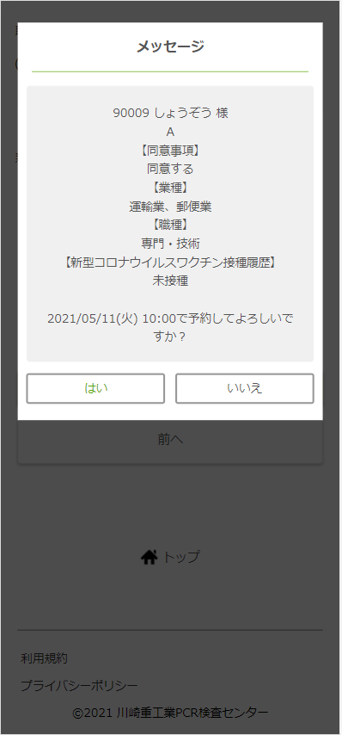
4. 検査予約手順 6
操作
予約内容を確認し、はい(①)をタップする。
①

Slide 17
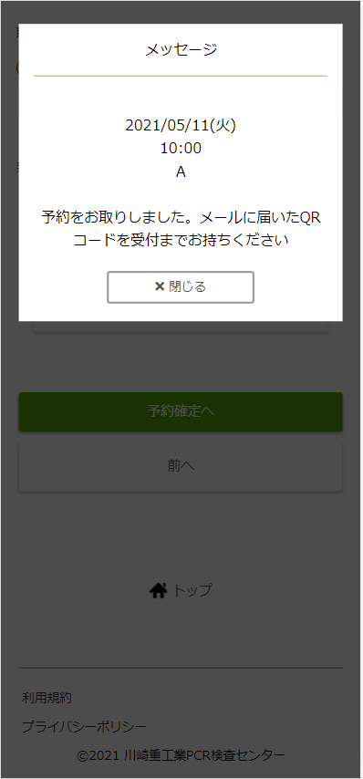
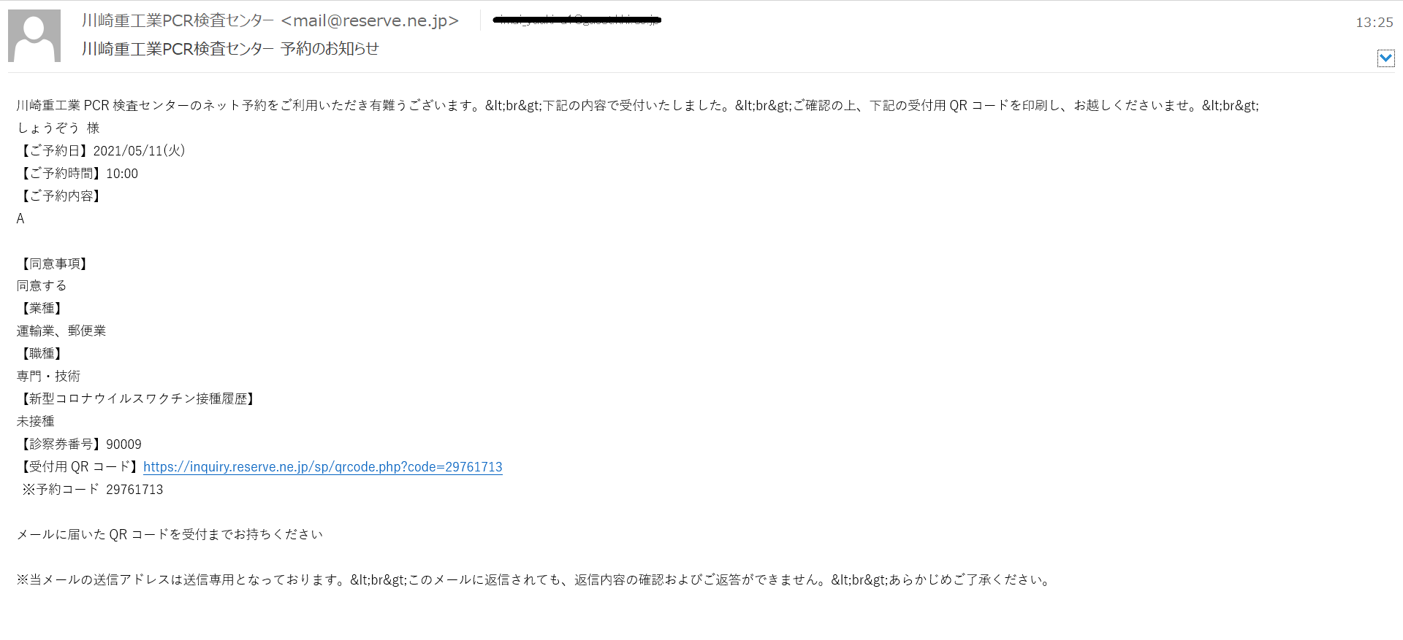
4. 検査予約手順 7
操作
閉じる(①)をタップする。
登録したメールアドレス宛に、予約完了のE-mail(※)が受信されることを確認する。
メールに記載されているURLにアクセスし、表示されたQRコードを検査受付にご提示ください。
①
(※)予約完了メール イメージ
③

Slide 18
5. 予約内容の確認手順 1
操作
3. ログイン手順を実施する。
予約の確認/キャンセル(①)をタップする。
①

Slide 19
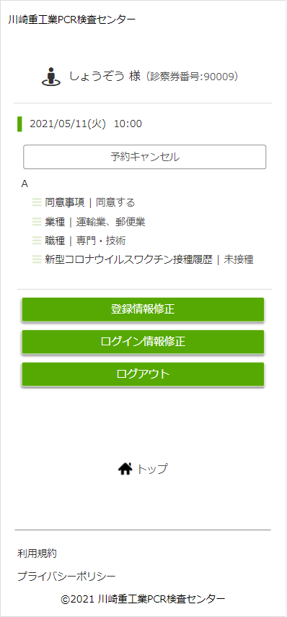
5. 予約内容の確認手順 2
操作
現在の予約内容を確認する。(①)
①

Slide 20
6. 予約キャンセル手順 1
操作
5. 予約内容の確認手順を実施する。
予約キャンセル(①)をタップする。
①

Slide 21
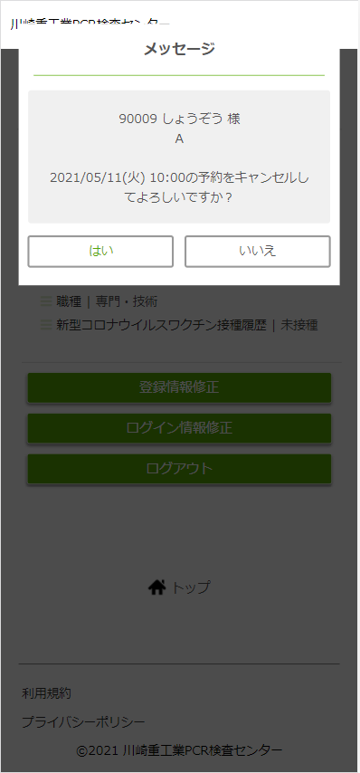
6. 予約キャンセル手順 2
操作
はい(①)をタップする。
①

Slide 22
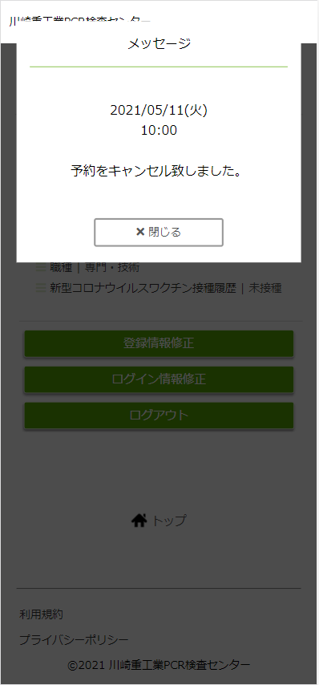
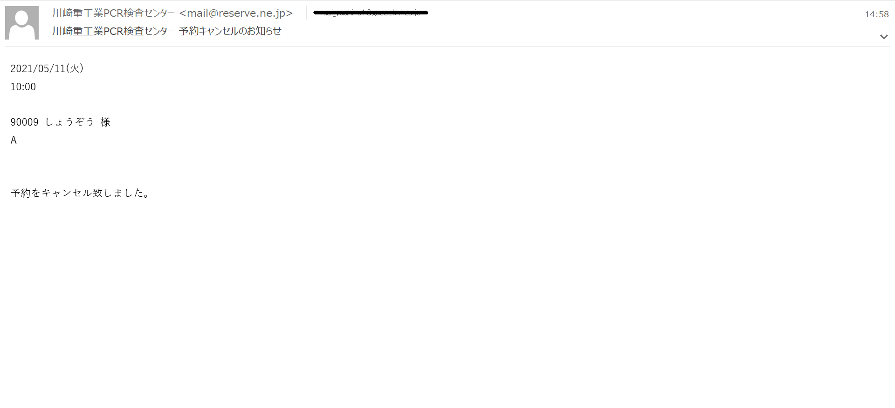
6. 予約キャンセル手順 3
操作
閉じる(①)をタップする。
登録したメールアドレス宛に、予約キャンセル完了のE-mail(※)が送信されることを確認する。
①
(※)予約キャンセル完了メール イメージ

Slide 23


